Slide 1
Intervalos de Confiança

Slide 2
Vamos pensar em um problema...
Queremos saber a prevalência de COVID-19 na população Brasileira.
Queremos saber se já chegamos na Imunidade de Rebanho. Vamos supor, é algo até acima disso, que 50% da população tenha que ter tido COVID. Isto é com ou sem sintomas.

Slide 3


Estimar COVID-19 com alguma Confiança!
População
1
0
0
0
1
0
0
0
0
0
0
1
0
0
0
0
0
0
0
0
0
0
1
0
{
1 → positivo
0 → caso contrário

Slide 4
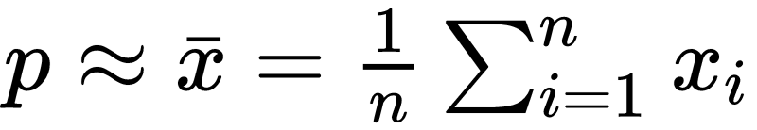
Estimar COVID-19 com alguma Confiança!
População
1
0
0
0
1
0
0
0
0
0
0
1
0
0
0
0
0
0
0
0
0
0
1
0
{
1 → positivo
0 → caso contrário
Observe como a fração de infectados é uma média, só chamei de p

Slide 5
Estimar COVID-19 com alguma Confiança!
População
1
0
0
0
1
0
0
0
0
0
0
1
0
0
0
0
0
0
0
0
0
0
1
0
{
1 → positivo
0 → caso contrário
Observe como a fração de infectados é uma média, só chamei de p

Slide 6
Estimar COVID-19 com alguma Confiança!
População
1
0
0
0
1
0
0
0
0
0
0
1
0
0
0
0
0
0
0
0
0
0
1
0
{
1 → positivo
0 → caso contrário
Observe como a fração de infectados é uma média, só chamei de p
Variância. O p(1-p) vale para dados binários

Slide 7
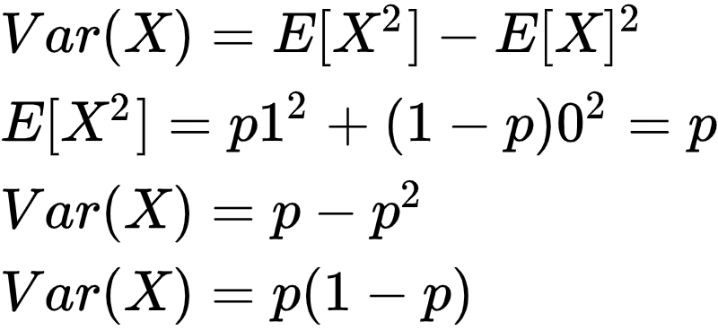
Estimar COVID-19 com alguma Confiança!
População
1
0
0
0
1
0
0
0
0
0
0
1
0
0
0
0
0
0
0
0
0
0
1
0
{
1 → positivo
0 → caso contrário
Observe como a fração de infectados é uma média, só chamei de p
Variância. O p(1-p) vale para dados binários

Slide 8
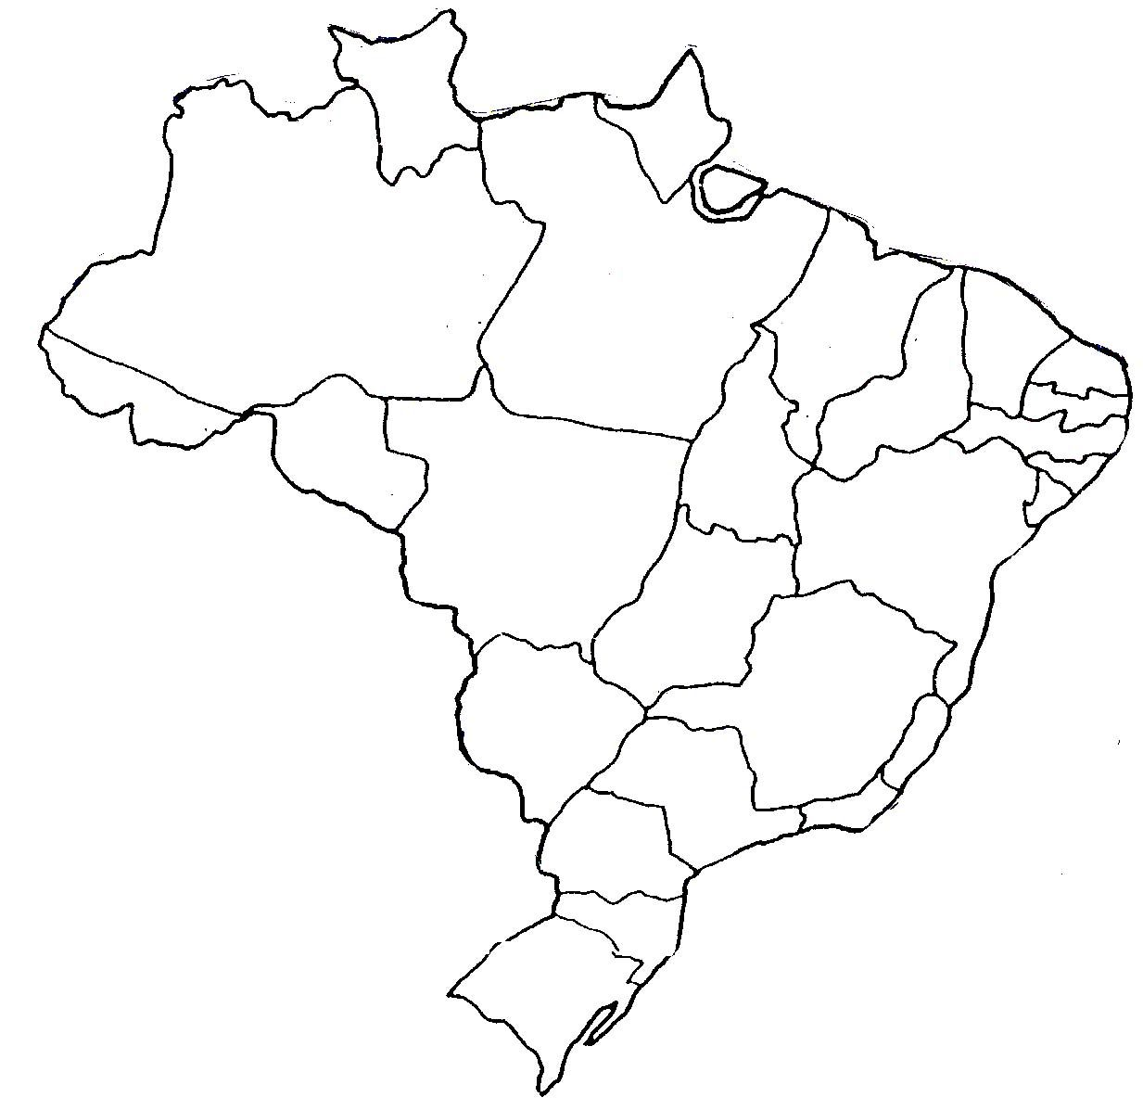
Estimar COVID-19 com alguma Confiança!
População
1
0
0
0
1
0
0
0
0
0
0
1
0
0
0
0
0
0
0
0
0
0
1
0
{
1 → positivo
0 → caso contrário
Imagine que será feita uma amostra representativa do Brasil. Vamos mensurar a média e a variância.
Quão boa é nossa estimativa?!

Slide 9
Estimar COVID-19 com alguma Confiança!
População
1
0
0
0
1
0
0
0
0
0
0
1
0
0
0
0
0
0
0
0
0
0
1
0
{
1 → positivo
0 → caso contrário
Lembre que a lei dos grandes números
fala que as estimativas se aproximam do valor real com mais dados. Mas quanto dados são bons suficientes?

Slide 10
Estimar COVID-19 com alguma Confiança!
População
1
0
0
0
1
0
0
0
0
0
0
1
0
0
0
0
0
0
0
0
0
0
1
0
{
1 → positivo
0 → caso contrário
Existe exatamente p fração no Brasil?
Não!

Slide 11
Vamos pensar no TCL
Caso fosse possível fazer VÁRIAS amostras DIFERENTES HOJE e tirar a média de cada uma, teríamos
como mensurar incerteza! Bastava observar uma distribuição das médias.
(sei que a figura é a mesma, imagine que são amostras diferentes)
Não é possível fazer várias amostras hoje 😢

Slide 12
Vamos pensar no TCL
Caso fosse possível fazer VÁRIAS amostras DIFERENTES HOJE e tirar a média de cada uma, teríamos
como mensurar incerteza! Bastava observar uma distribuição das médias.
(sei que a figura é a mesma, imagine que são amostras diferentes)
Não é possível fazer várias amostras hoje 😢
Distribuição de médias 🤔. Cada fração é uma média, existe o Teorema Central do Limite...

Slide 13
Vamos pensar no TCL
Antes de continuar, sim, este estudo existe:
http://epidemio-ufpel.org.br/uploads/downloads/276e0cffc2783c68f57b70920fd2acfb.pdf
https://www.saude.gov.br/saude-de-a-z/epicovid-br
Todo um cuidado com uma BOA AMOSTRA. Representativa do Brasil. Sem isso, estamos enviesados!

Slide 14
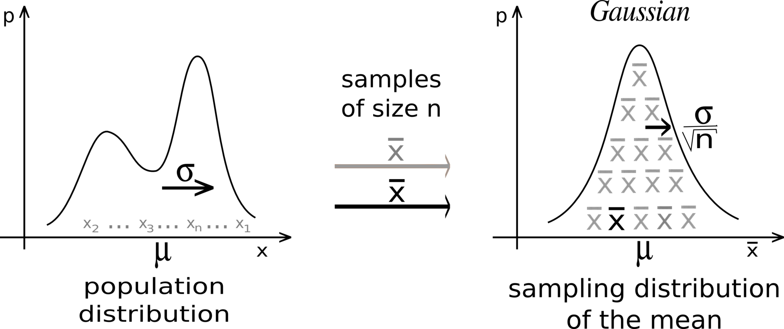
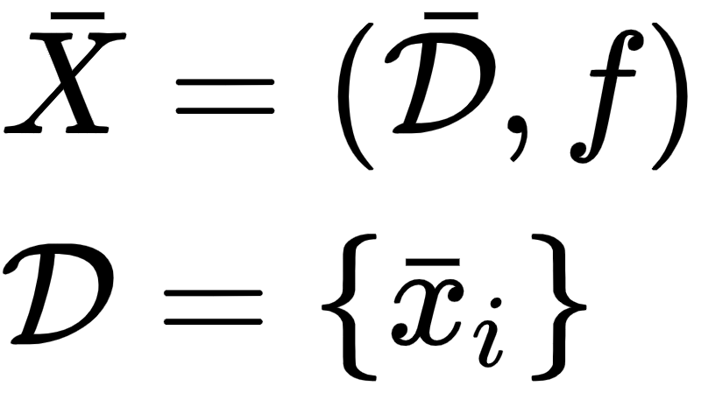
Lembrando do Teorema Central do Limite
Independente do local de partida
Um “novo dataset”, por assim dizer
Uma novas VA.
De médias
Segue uma distribuição normal!
f é a PDF da Normal!
Isto é garantido!
  Tem casos onde o TCL falha
  Quando a distribuição da população tem média infinita, variância infinita ou os dados não são independentes e identicamente distribuídos (IID).
Médias de Amostras
Distribuição da População
Distribuição Amostral

Slide 15
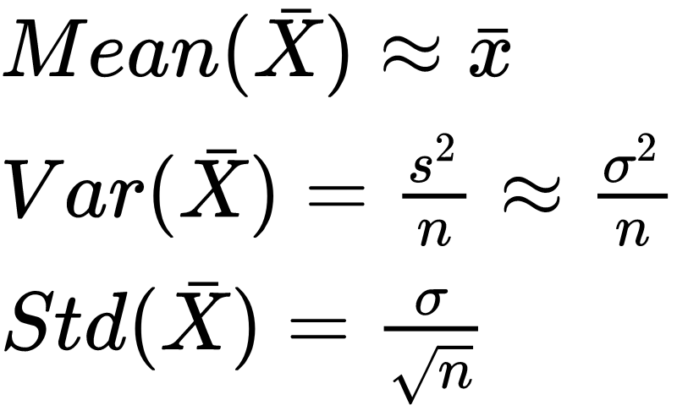
Calma. Aonde você quer chegar?
Eu quero mensurar incerteza
Aqui vamos chamar de confiança
Quão confiante estou na minha estimativa de p (uma média)
Para tal vou usar a média e variância do ESTIMADOR
  Da distribuição amostral
Na aula passada vimos que:
Médias de Amostras
Distribuição da População
Distribuição Amostral

Slide 16
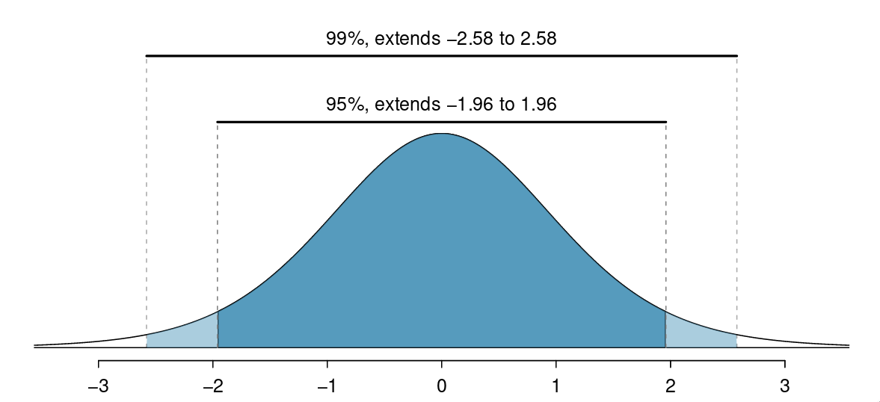
Calma. Aonde você quer chegar?
A distribuição Normal é bem caracterizada
  Ou Distribuição Gaussiana. Pode usar qualquer um dos nomes, mesma distribuição
E Sabemos que a distribuição amostral é UMA Normal
95% dos valores estão no intervalo μ ± 1.96 * 𝜎. Isto é dado, vem da PDF
import scipy.stats as ss mu = 0.7 # qq valor sigma = 1.12 # aqui é o desvio, raiz da variância # scipy usa os termos loc e scale. # loc --> centro, scale --> dispersão gauss = ss.norm(loc=mu, scale=sigma) # 2.5% abaixo disso print(gauss.cdf(mu - 1.96 * sigma)) # 2.5% acima. note o 1- print(1 - gauss.cdf(mu + 1.96 * sigma))
μ ≅ 0
(neste exemplo apenas, pode ser qq coisa)

Slide 17
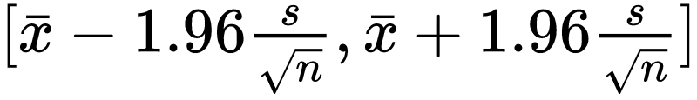
Calma. Aonde você quer chegar?
Eu tenho estimadores da MÉDIA e do DESVIO dessa Normal
Basta usar eles e construir um
intervalo de confiança
Distribuição da População
Isto é um intervalo de confiança! Pode usar 2 ao invés de 1.96, eu, Flavio, não me importo!
μ ≅ 0
(neste exemplo apenas, pode ser qq coisa)

Slide 18
Calma. Ainda estou perdido. De que serve isso?
Vamos falar da famosa IMUNIDADE de rebanho.
Isto é um intervalo de confiança!

Slide 19
Calma. Ainda estou perdido. De que serve isso?
Vamos falar da famosa IMUNIDADE de rebanho.
Estima-se que mais do que 50% da população tem que ser soropositivo
  Ou seja, prevalente.
Isto é um intervalo de confiança!

Slide 20
Calma. Ainda estou perdido. De que serve isso?
Vamos falar da famosa IMUNIDADE de rebanho.
Estima-se que mais do que 50% da população tem que ser soropositivo
  Ou seja, prevalente.
Talvez o estudo da UFPEL encontre um número ALTO ao ACASO
  Sim, tudo aqui é probabilístico
Isto é um intervalo de confiança!

Slide 21
Calma. Ainda estou perdido. De que serve isso?
Vamos falar da famosa IMUNIDADE de rebanho.
Estima-se que mais do que 50% da população tem que ser soropositivo
  Ou seja, prevalente.
Talvez o estudo da UFPEL encontre um número ALTO ao ACASO
  Sim, tudo aqui é probabilístico
Mas a Lei dos Grandes Números + TCL me ajudam e mensurar “este acaso”
  Quão confiante estamos na estimativa
Isto é um intervalo de confiança!

Slide 22
Calma. Ainda estou perdido. De que serve isso?
Vamos falar da famosa IMUNIDADE de rebanho.
  Estima-se que mais do que 50% da população tem que ser soropositivo
Talvez o estudo da UFPEL encontre um número ALTO ao ACASO
  Sim, tudo aqui é probabilístico
Mas a Lei dos Grandes Números + TCL me ajudam e mensurar “este acaso”
  Quão confiante estamos na estimativa
Quando a UFPEL reporta os números, falam
1,9% (1,7 – 2,1%, pela margem de erro)
Isto é um Intervalo de Confiança (IC). Dados de Maio de 2020.
  Existem vários ICs, eles podem não ter usado a equação abaixo, mas mostra a ideia.
http://epidemio-ufpel.org.br/site/content/sala_imprensa/noticia_detalhe.php?noticia=3134

Slide 23
Uma Hipótese
Ok, vamos então testar uma hipótese. Estamos na imunidade de Rebanho?
Nosso IC: [1,7%, 2,1%]
Parece que não, note que 50% não está DENTRO do IC
Temos a média, 1,9%, e uma incerteza em torno da nossa estimativa.
  O IC acima
Mesmo com essa incerteza, não estamos nem perto de 50%

Slide 24
Voltando para o nosso problema de HOJE
Caso fosse possível fazer VÁRIAS amostras DIFERENTES HOJE e tirar a média de cada uma, teríamos
como mensurar incerteza! Bastava observar uma distribuição das médias.
(sei que a figura é a mesma, imagine que são amostras diferentes)
Não é possível fazer várias amostras hoje 😢

Slide 25
Uma Hipótese
Então eu posso falar
Com base na minha amostra, que foi o melhor que fiz (mostro a metodologia),
minha confiança na estimativa da média é o IC: [1,7%, 2,1%].
Este IC pega 95% dos valores via MINHA ESTIMATIVA da distribuição amostral.
Com base na lei dos grandes números e meu argumento de coleta de dados, com 95% de chance um outro experimento similar caso fosse feito HOJE, ficaria nesta faixa.
Então, existe menos que 5% de chance de um outro experimento capturar os 50% da imunidade!

Slide 26
Que História Longa
Sim, a história acima é bem longa
Intervalos de Confiança são chatos de entender
  Por isso passamos um bom tempo pela Lei dos Grandes Números
  Pelo Teorema Central do Limite
Eu mesmo já errei várias vezes em aulas de IC
  O problema não é a conta, a mesma é simples
  É a interpretação
Note que eu estou mensurando CHANCE com base em uma AMOSTRA
Esta chance diz que

Slide 27
Que História Longa. Necessária!
Sim, a história acima é bem longa
Intervalos de Confiança são chatos de entender
  Por isso passamos um bom tempo pela Lei dos Grandes Números
  Pelo Teorema Central do Limite
Eu mesmo já errei várias vezes em aulas de IC
  O problema não é a conta, a mesma é simples
  É a interpretação
Estou mensurando CHANCE com base em uma AMOSTRA
Um outro experimento feito nas mesmas condições (coleta de dados similar e com o mesmo tamanho de amostra), teria seu valor esperado (média) dentro do meu IC com 95% de chance.
Podemos usar 90% ou 99%, mas isso só muda o 1.96! A ideia é a mesma.
Na estatística sempre tem chance de errar, queremos que seja baixa!

Slide 28
Provando

Slide 29
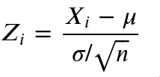
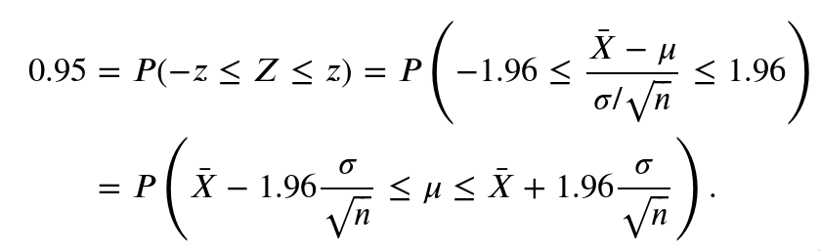
Sobre a prova
Que isso quer dizer?
Computar onde caem 95% dos dados em Zi
Basta reorganizar as equações

Slide 30
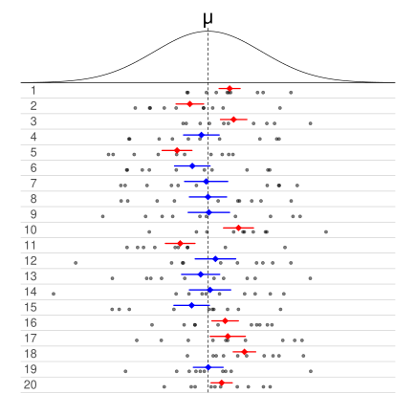
Ideia Geral
Observe que estamos vendo a chance da média cair dentro de intervalos (aqui o ponto chave é o plural, intervaloS).
Um intervalo pode ou não conter a média da
população 95% deles vão conter.

Slide 31
Ideia Geral
Observe que estamos vendo a chance da média cair dentro de intervalos (aqui o ponto chave é o plural, intervaloS).
Um intervalo pode ou não conter a média da
população 95% deles vão conter.
isso é um intervalo

Slide 32
Ideia Geral
Observe que estamos vendo a chance da média cair dentro de intervalos (aqui o ponto chave é o plural, intervaloS).
Um intervalo pode ou não conter a média da
população 95% deles vão conter.
95% dos intervalos computados dessa
forma vão conter a média!!
95%
com 95% de chance de ocorrer
isso é um intervalo

Slide 33
Testes de Hipóteses

Slide 34

Testes estatísticos de hipóteses
Queremos testar se uma certa hipótese provavelmente será verdadeira
Nossa hipótese será testada via inferência
  "Esta moeda é justa?"
  "Cientistas de dados preferem Python a R?"
  "As pessoas tendem a navegar para fora da página sem nunca ler o conteúdo se aparecer um anúncio intersticial irritante com um botão de fechar minúsculo e difícil de encontrar?"
  “Estamos na Imunidade de Rebanho”

Slide 35
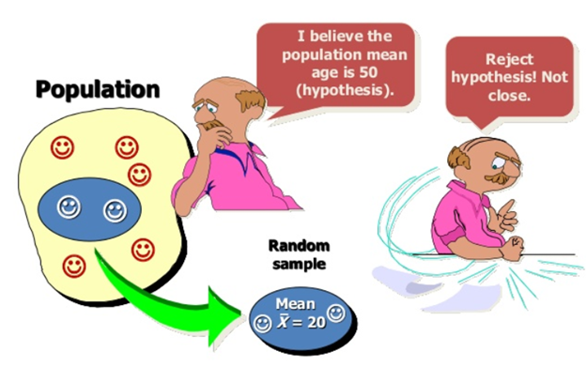
Testes estatísticos de hipóteses
Essas hipóteses podem ser traduzidas em estatísticas sobre dados
Sob várias suposições, essas estatísticas podem ser consideradas como observações de variáveis aleatórias de distribuições conhecidas
Isso nos permite fazer afirmações sobre a probabilidade dessas suposições serem verdadeiras

Slide 36
Qual o problema?
Quase nunca temos a população!
Se sim, seria fácil falar alguma coisa

Slide 37
Caso Simples:
Sabendo da população

Slide 38
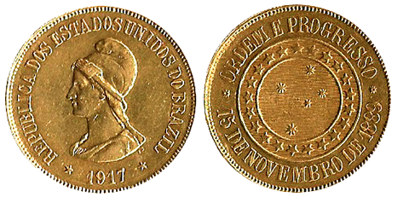
Moedas
Vamos supor que você jogue uma moeda
para cima 30 vezes
A mesma cai em cara 22 vezes
Pergunta: A moeda é justa?
  Não viesada

Slide 39
Moedas
Como podemos responder a pergunta acima?

Slide 40
Moedas
Como podemos responder a pergunta acima?
Precisamos de alguma forma de capturar a incerteza
É impossível que um experimento de lançamento de 30 moedas caia em 22 caras?

Slide 41
Moedas
Como podemos responder a pergunta acima?
Precisamos de alguma forma de capturar a incerteza
É impossível que um experimento de lançamento de 30 moedas caia em 22 caras?
  Não

Slide 42
Mensurando Incerteza
Geralmente precisamos de alguma forma de mensurar a chance dos nossos experimentos. Em outras palavras, precisamos saber:
Métrica de interesse
Chance da métrica
Incerteza da mensuração

Slide 43
Moedas
Vamos supor que você jogue uma moeda
para cima 30 vezes
Qual é a probabilidade de sair 22 caras?
  Vamos modelar o problema corretamente
Outra forma de pensar
  Quantas caras são esperadas em amostras de tamanho 30?
  Qual a incerteza dessa esperança?

Slide 44

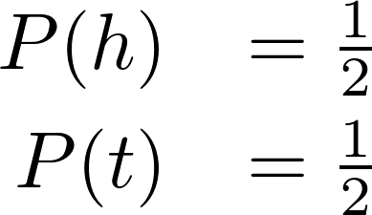

Moedas
Vamos supor que você jogue uma moeda
para cima 30 vezes
Qual é a probabilidade de sair 22 caras?
  Vamos modelar o problema corretamente

Slide 45
Moedas
Se for só 3 caras em 4 sorteios?

Slide 46
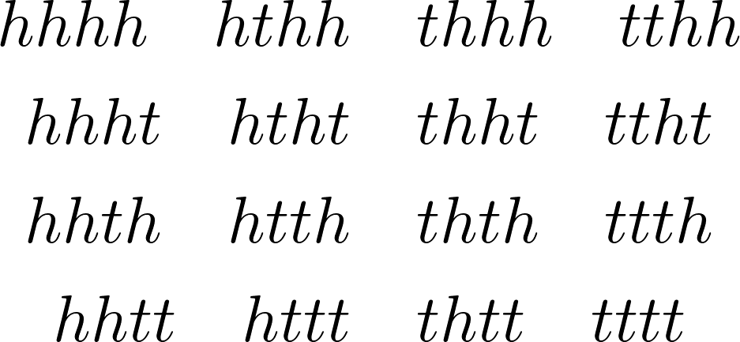
Moedas
Se for só 3 caras em 4 sorteios?
Podemos enumerar todos os casos. 25%

Slide 47

Binomial
O mesmo pode ser modelado com uma
distribuição binomial
Sim, uma equação “bem feia” para muitos
Mas, lembre-se que eu já testei uma hipótese via ICs

Slide 48
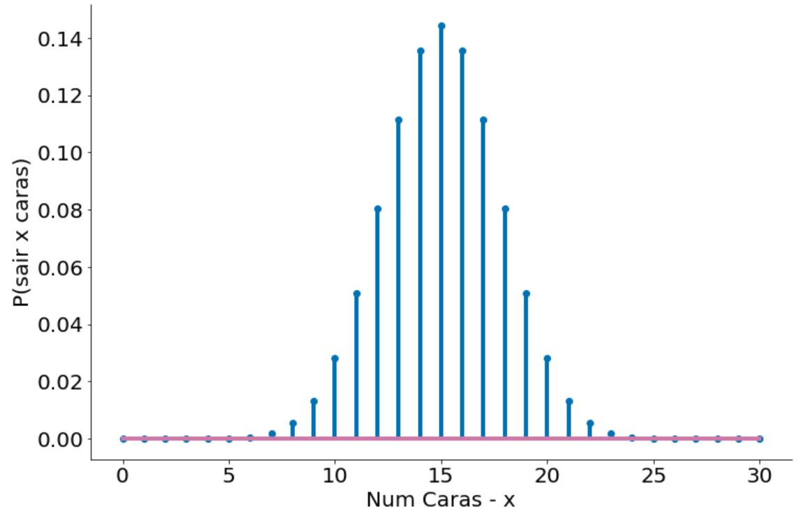
Python sabe plotar a binomial

Slide 49
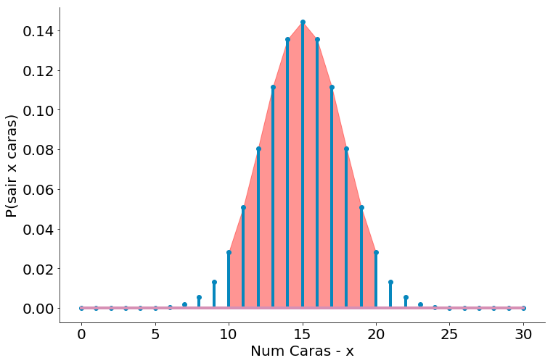
Teoricamente: 95% dos valores
Uma moeda justa!

Slide 50
22 Caras
É impossível? Não
É raro? Sim
Menos de 5% de chance.
5% indica nossa significância.

Slide 51
Simulando a população

Slide 52
Abordando o problema através de laços
Eu pessoalmente não sei a fórmula da binomial decorada
Mas sei jogar uma moeda para cima
Vamos fazer várias vezes!

Slide 53
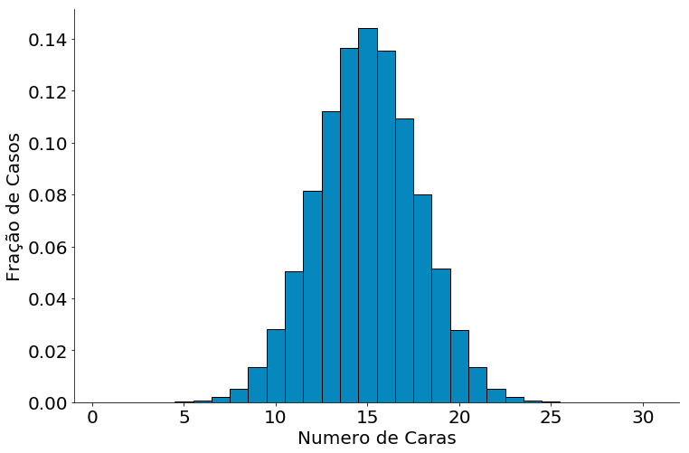
Lembrando de Aproximações
Repetindo 30 jogadas 10,000 vezes, somando o número de caras.

Slide 54
Lembrando de Aproximações
Olha só, uma Normal. Que bonita. Eu cai no mesmo caso do Exemplo COVID.

Slide 55
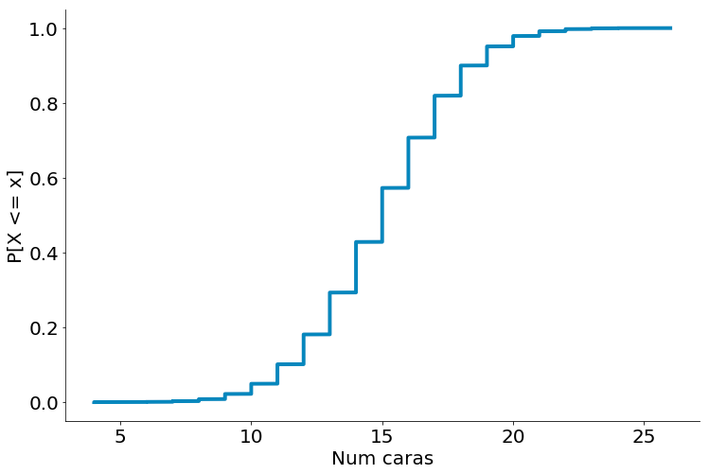
Daqui podemos usar a CDF
Use a CDF ou a função np.percentile. Exemplo das duas no notebook.
Estime os percentis para pegar onde cai 95% dos casos.
np.percentile(97.5%)
np.percentile(2.5%)

Slide 56
Daqui podemos usar a CDF
Novamente, rejeitamos a hipótese das 22 caras. Bem raro, a moeda tem viés!
np.percentile(97.5%)
np.percentile(2.5%)

Slide 57
Resumo
Podemos seguir dois caminhos
  A equação do IC
  Ou as simulações
Sempre caímos na Normal
  Que coisa mais Normal ou Esperada
Testamos duas hipóteses!
Vamos Derivar o IC formalmente agora (notebook ou próximo vídeo)
A ideia de simulações vai voltar na próxima aula
  Bootstrap

Slide 58
Usando o TCL
(Leia o notebook, discussão mais detalhada!)

Slide 59
Vamos relembrar a ideia...
Perguntamos para 50 alunos do curso de Computação na UFMG:
Qual é o seu RSG?

Slide 60
Vamos relembrar a ideia...
Perguntamos para 50 alunos do curso de Computação na UFMG:
Qual é o seu RSG?
A MÉDIA das respostas foi de 3.2

Slide 61
Vamos relembrar a ideia...
Perguntamos para 50 alunos do curso de Computação na UFMG:
Qual é o seu RSG?
A MÉDIA das respostas foi de 3.2
O DESVIO PADRÃO foi de 1.74
Qual é a média da população?!

Slide 62
Vamos relembrar a ideia...
Perguntamos para 50 alunos do curso de Computação na UFMG:
Qual é o seu RSG?
A MÉDIA das respostas foi de 3.2
O DESVIO PADRÃO foi de 1.74
Qual é a média da população?!
Calma, eu não tenho nada de uma população :-(
Mas tenho o TCL

Slide 63
Vamos relembrar a ideia...
Perguntamos para 50 alunos do curso de Computação na UFMG:
Qual é o seu RSG?
A MÉDIA das respostas foi de 3.2
O DESVIO PADRÃO foi de 1.74
Qual é a média da população?!
x̄ = 3.2 s = 1.74

Slide 64
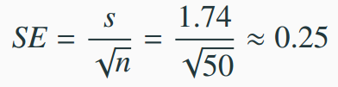
Vamos relembrar a ideia...
Perguntamos para 50 alunos do curso de Computação na UFMG:
Qual é o seu RSG?
A MÉDIA das respostas foi de 3.2
O DESVIO PADRÃO foi de 1.74
Qual é a média da população?!
x̄ = 3.2 s = 1.74
O CI de 95% é de:
média ± 1.96 x SE

Slide 65
Vamos relembrar a ideia...
Perguntamos para 50 alunos do curso de Computação na UFMG:
Qual é o seu RSG?
A MÉDIA das respostas foi de 3.2
O DESVIO PADRÃO foi de 1.74
Qual é a média da população?!
x̄ ± 1.96 x SE → 3.2 ± 1.96 x 0.25
→ (3.2 - 0.49, 3.2 + 0.49)
→ (2.6, 3.8)

Slide 66
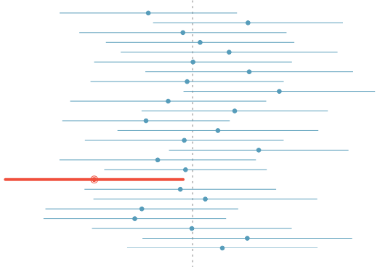
Um IC de forma Visual
95% dos intervalos tirados com amostras de tamanho n contém a média real da população!
Algumas tem erro, qual a chance de erro?

Slide 67
Pergunta
Qual das alternativas é a correta?
95% dos alunos da UFMG tem RSG entre (2.6, 3.8).
Um aluno aleatório tem entre RSG entre (2.6, 3.8).
Em média, espero que um aluno tenha RSG entre (2.6, 3.8).
A amostra de 50 alunos têm 95% dos valores entre (2.6, 3.8).

Slide 68
ICs Falam de Médias Esperada!
Qual das alternativas é a correta?
95% dos alunos da UFMG tem RSG entre (2.6, 3.8).
Um aluno aleatório tem entre RSG entre (2.6, 3.8).
Em média, espero que um aluno tenha RSG entre (2.6, 3.8).
  Com 5% de chance de errar!
A amostra de 50 alunos têm 95% dos valores entre (2.6, 3.8).

Slide 69
Condições para usar um IC
As seguintes condições tem que ser manter:
Independência entre os 50 alunos, foi uma amostra não viesada.
  Difícil, mas dá para aproximar se eu tomar cuidado
  Pegar alunos de diferentes escolas
  A média do ICEX é bem diferente da média da FAFICH
  Realize amostras de números significativos dos grupos, 10 por escola.

Slide 70
Condições para usar um IC
As seguintes condições tem que ser manter:
Independência entre os 50 alunos, foi uma amostra não viesada.
  Difícil, mas dá para aproximar se eu tomar cuidado
  Pegar alunos de diferentes escolas
  A média do ICEX é bem diferente da média da FAFICH
  Realize amostras de números significativos dos grupos, 10 por escola.
Tenho pelo menos 30 alunos
  Um IC depende da estimar a média variância dos dados amostrais
  Preciso de um número de alunos suficiente
  Com menos do que 30 existem correções

Slide 71
Tamanho de um Intervalo
Caso queria ter mais certeza na minha estimativa da média da população, uso um intervalo maior ou um intervalo menor?

Slide 72
Tamanho de um Intervalo
Caso queria ter mais certeza na minha estimativa da média da população, uso um intervalo maior ou um intervalo menor?
Maior, claro!

Slide 73
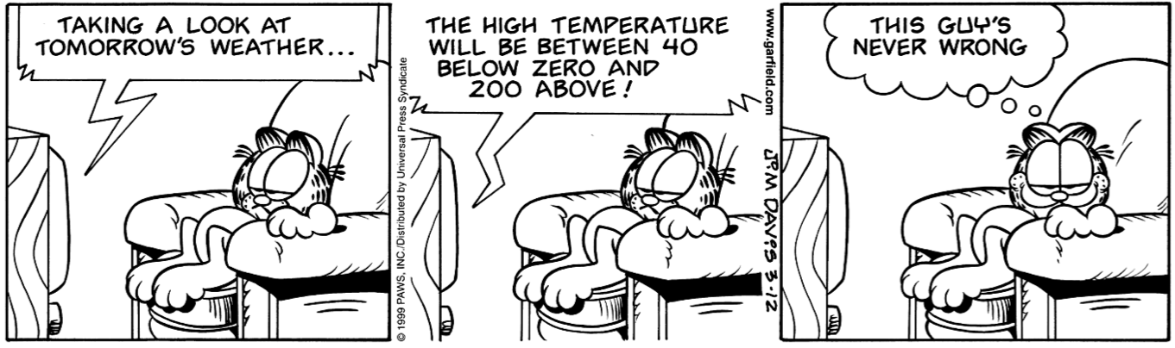
Tamanho de um Intervalo
Caso queria ter mais certeza na minha estimativa da média da população, uso um intervalo maior ou um intervalo menor?
Maior, claro!

Slide 74
Tamanho de um Intervalo
Caso queria ter mais certeza na minha estimativa da média da população, uso um intervalo maior ou um intervalo menor?
Maior, claro!
Um intervalo muito grande não diz nada. 100% de certa implica -infinito, +infinito

Slide 75
Como aumentar o tamanho do intervalo?
Eu consigo mudar a média da população?
O CI de 95% é de:
média ± 1.96 x SE

Slide 76
Como aumentar o tamanho do intervalo?
Eu consigo mudar a média da população?
  Não
O CI de 95% é de:
média ± 1.96 x SE

Slide 77
Como aumentar o tamanho do intervalo?
Eu consigo mudar a média da população?
  Não
Eu consigo mudar a média ou desvio da amostra?
O CI de 95% é de:
média ± 1.96 x SE

Slide 78
Como aumentar o tamanho do intervalo?
Eu consigo mudar a média da população?
  Não
Eu consigo mudar a média ou desvio da amostra?
  Não
O CI de 95% é de:
média ± 1.96 x SE

Slide 79
Como aumentar o tamanho do intervalo?
Eu consigo mudar a média da população?
  Não
Eu consigo mudar a média ou desvio da amostra?
  Não
Eu consigo mudar o 1.96 abaixo?
O CI de 95% é de:
média ± 1.96 x SE

Slide 80
Como aumentar o tamanho do intervalo?
Eu consigo mudar a média da população?
  Não
Eu consigo mudar a média ou desvio da amostra?
  Não
Eu consigo mudar o 1.96 abaixo?
  Sim, qual a implicação?
O CI de 95% é de:
média ± 1.96 x SE

Slide 81
Como aumentar o tamanho do intervalo?
Eu consigo mudar a média da população?
  Não
Eu consigo mudar a média ou desvio da amostra?
  Não
Eu consigo mudar o 1.96 abaixo?
  Sim, qual a implicação?
  Maior ou menor intervalo com os mesmos dados
O CI de 95% é de:
média ± 1.96 x SE

Slide 82
Como aumentar o tamanho do intervalo?
Eu consigo mudar a média da população?
  Não
Eu consigo mudar a média ou desvio da amostra?
  Não
Eu consigo mudar o 1.96 abaixo?
  Sim, qual a implicação?
  Maior ou menor intervalo com os mesmos dados
Eu consigo mudar o n?
O CI de 95% é de:
média ± 1.96 x SE

Slide 83
Como aumentar o tamanho do intervalo?
Eu consigo mudar a média da população?
  Não
Eu consigo mudar a média ou desvio da amostra?
  Não
Eu consigo mudar o 1.96 abaixo?
  Sim, qual a implicação?
  Maior ou menor intervalo com os mesmos dados
Eu consigo mudar o n?
  Sim, amostras maiores têm ICs menores. Observe a raiz no Erro Padrão.
  Assumindo uma mesma população
O CI de 95% é de:
média ± 1.96 x SE

Slide 84
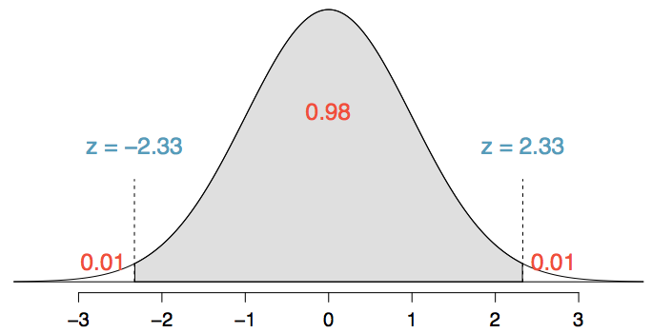
Como aumentar o tamanho do intervalo?
Caso eu queira um intervalo de 98% de confiança?
O CI de 98% é de:
média ± 2.33 x SE

Slide 85
Contato
Flavio Vinicius Diniz de Figueiredo
flavio@dcc.ufmg.br
Introdução à Ciência dos Dados

